Slide 1
Nuevos Productos
Nuevos Procesos
Mejores productos
Mejores Procesos
Mayor productividad
Menores Costos
Mejores márgenes
INNOVACION
Necesidades de
cliente - mercado
Objetivos
estratégicos
Figura 1. La innovación como una estrategia de la empresa.

Slide 2
Calidad del producto o servicio
¿Qué tan bueno es el producto o servicio que resulta del esfuerzo de desarrollo?
¿Satisface las necesidades del cliente?
Costos del producto o servicio
¿Es el costo alcanzado competitivo?
Tiempo de desarrollo del producto o servicio
¿Es el tiempo de desarrollo del producto o servicio adecuado para el dinamismo que el mercado exige?
¿Es confiable y consistente?
¿Su calidad se refleja en la penetración del mercado?
¿Cuál es la utilidad que deja el producto o servicio a la compañía?
Costo del desarrollo del producto o servicio
Capacidad de desarrollo del producto o servicio
¿Es el costo de desarrollo del producto o servicio adecuado para que el costo del producto sea adecuado para el mercado?
¿La empresa tiene la mejor capacidad para desarrollar el producto o servicio sin realizar esfuerzos extraordinarios que hagan que el producto o servicio sea inviable.
Figura 2. Características del desarrollo de productos exitosos e innovadores.

Slide 3
Necesidades del cliente/usuario
Análisis de la propiedad intelectual
Análisis de los Productos Competidores
Idea de Producto o servicio Innovador
Análisis de la tecnología
Análisis del Mercado
Figura 3. Análisis del entorno para un producto o servicio innovador.

Slide 4
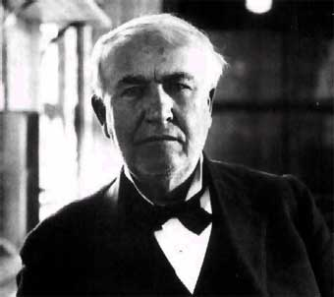
“La innovación es 1% inspiración y 99% transpiración”
Tomás Alba Edison

Slide 5
Figura 1. Esquema “tradicional” para el desarrollo de un producto o servicio (Riba, 2002).

Slide 6
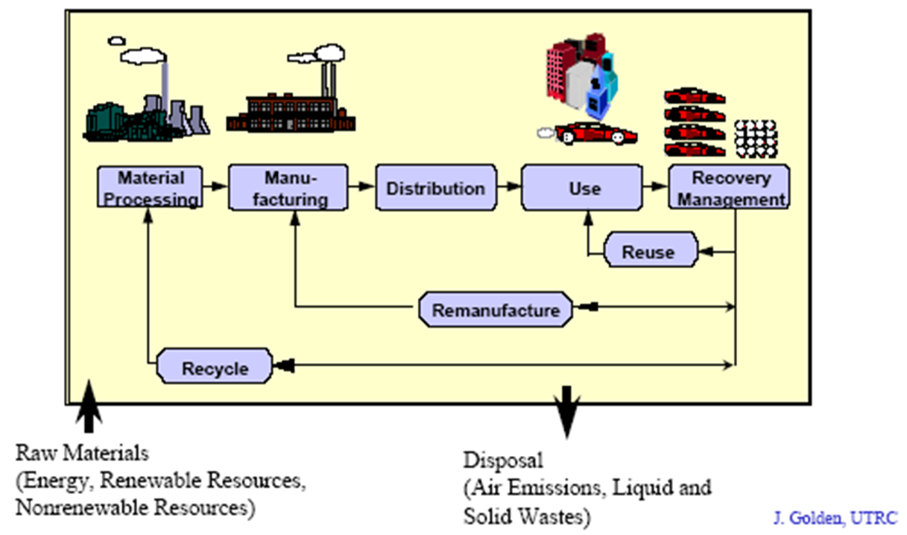
Figura 2. El concepto de ciclo de vida de un producto

Slide 7
Procesamiento de materiales
Fabricación
Distribución
Uso
Gestión de la recuperación
Reusar
Remanufacturar
Reciclar
Materias primas
(Energía, recursos renovables, recursos no renovables)
Disposición
(Emisiones de aire, residuos líquidos y sólidos)

Slide 8
Diseñador
del producto
Planeador de
Procesos
Personal de
Logística
Personal de
Mercadeo
Cliente
Decisión de
Diseño del
Producto
Ingeniero de
Manufactura
Otras personas
del C.V.P
Ingeniero de
Mantenimiento
Personal de
Compras
Proveedor
Figura 3. El concepto de ciclo de vida de un producto o servicio.

Slide 9
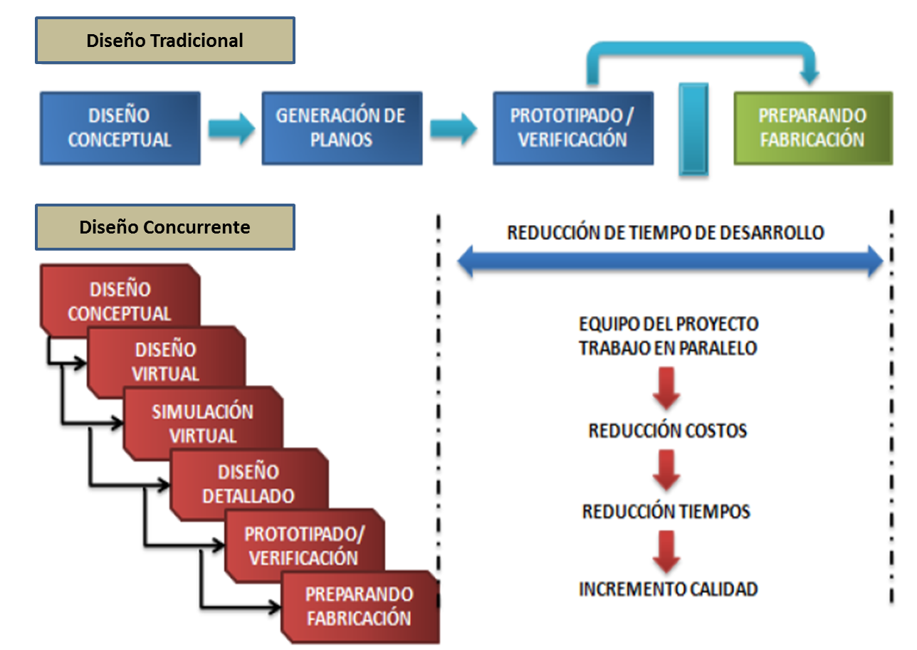
Figura 4. Ventajas del esquema de diseño concurrente.

Slide 10
Ideación
Identificación de Necesidades del Cliente
Evaluación del Diseño
Especificación
Conceptualización
Diseño Detallado
Oportunidades
Producto o Servicio
Figura 5. Fases del proceso genérico de desarrollo del producto o servicio

Slide 11
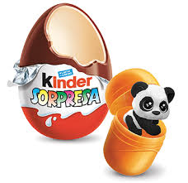
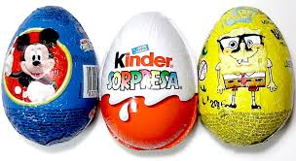
Figura 1. Producto kínder Sorpresa.

Slide 12
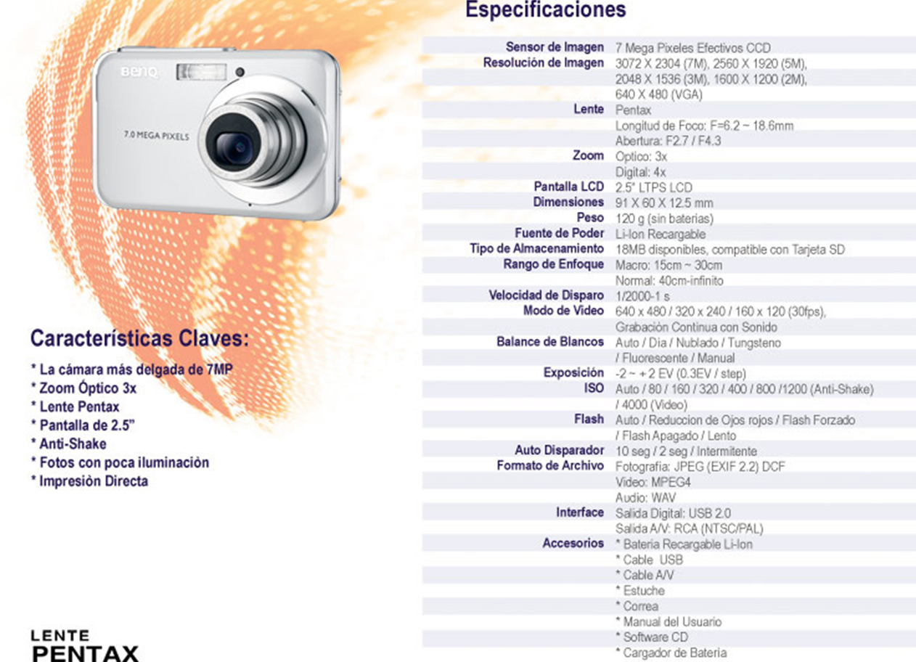
Figura 2. Ficha técnica de una cámara fotográfica.

Slide 13
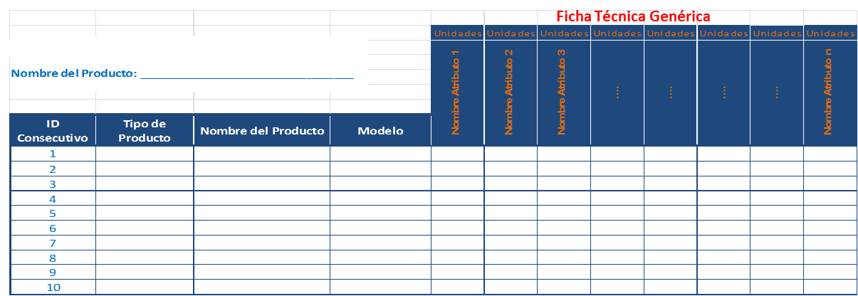
Figura 3. Matriz de análisis de productos o servicios competidores.

Slide 14
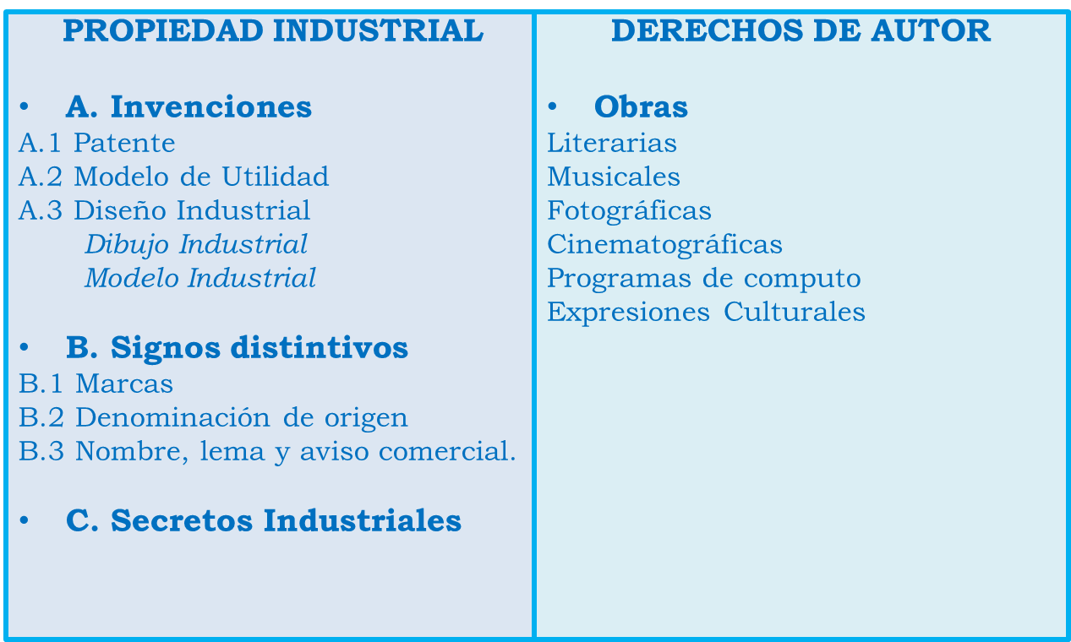

Slide 15
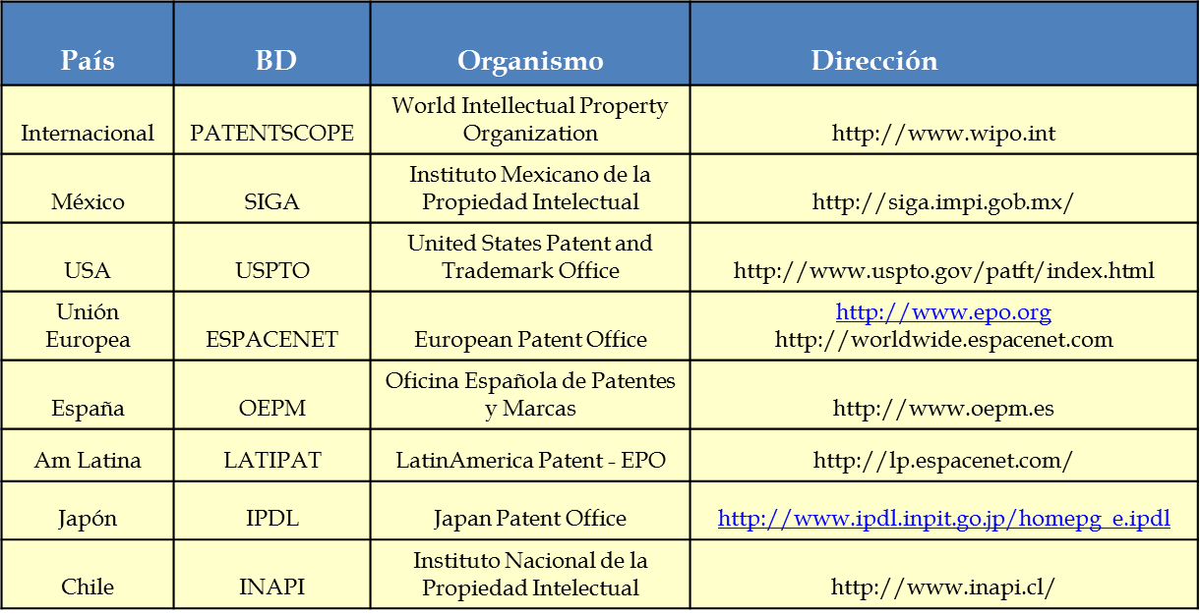
Figura 4. Principales bases de datos para la búsqueda de la propiedad intelectual.

Slide 16
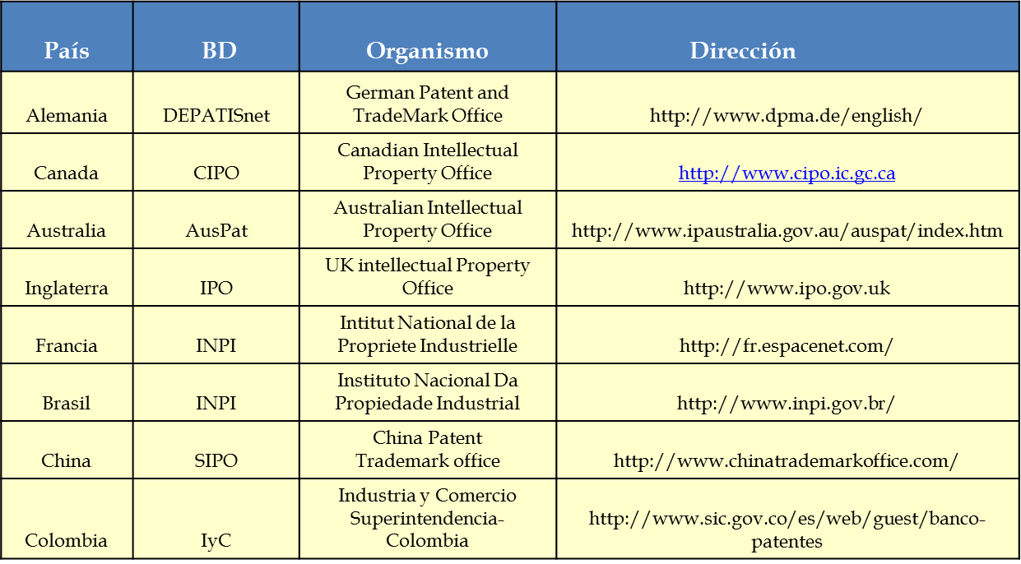

Slide 17
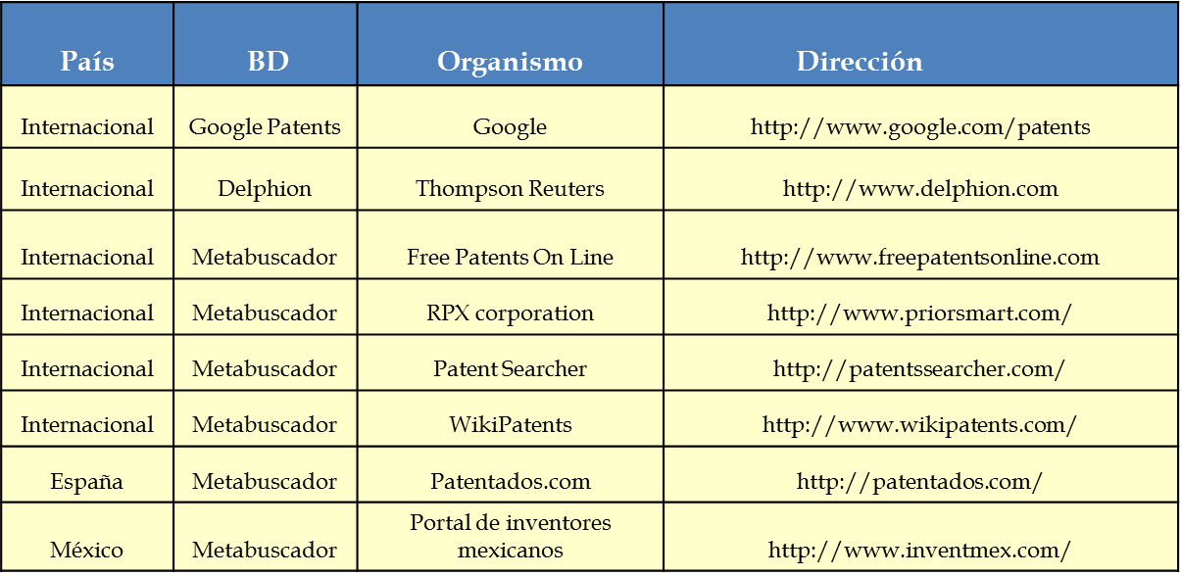

Slide 18
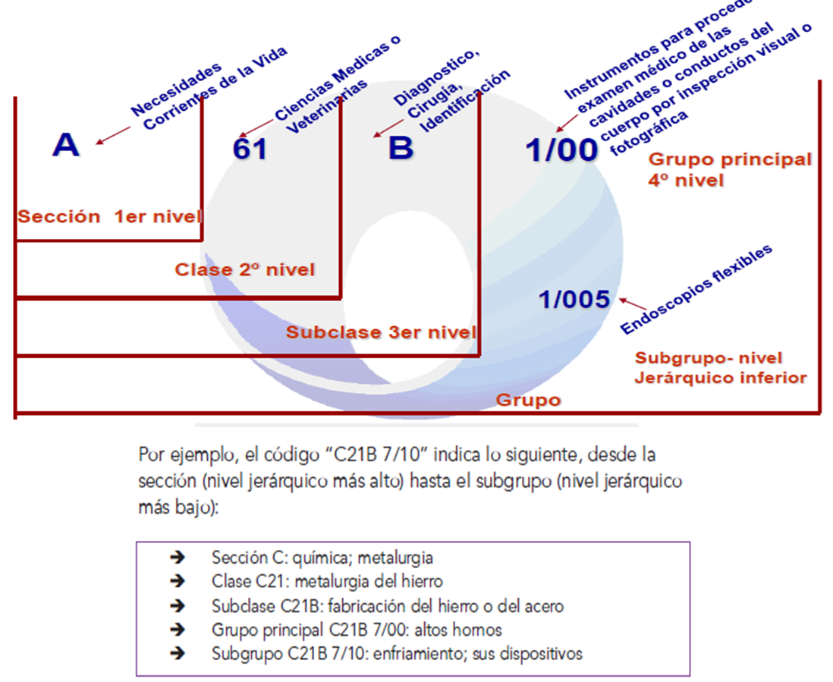
Figura 5. Estructura del código CIP.

Slide 19
Límite Tecnológico
Fase de Obsolescencia
(Muerte Tecnológica)
Desempeño
Fase de Emergencia
(Nueva invención)
Fase de Crecimiento
(Mejoramiento Tecnológico)
Fase de Madurez
(Clímax Tecnológico)
Fase de Saturación
(Declive Tecnológico)
Tiempo
Figura 6. Fases de una Curva S.

Slide 20
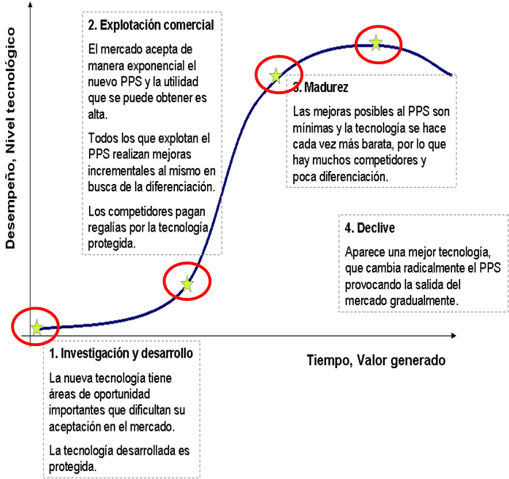
Figura 7. Fases de una Curva S.

Slide 21
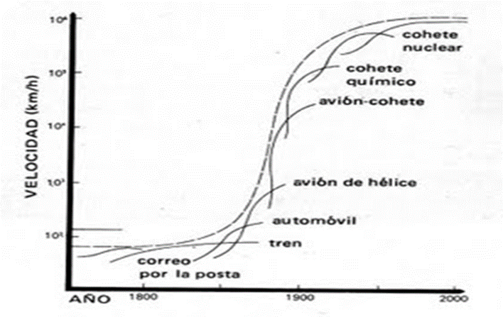
Figura 8. Fases de una Curva S.

Slide 26
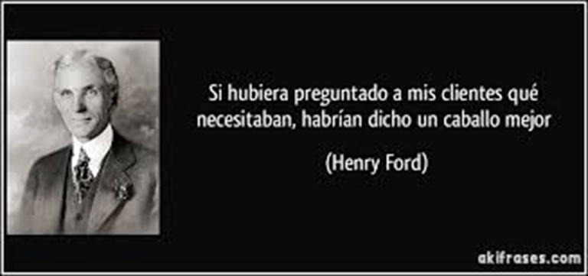
Figura 1. Frase de Henry Ford sobre el cliente.

Slide 27
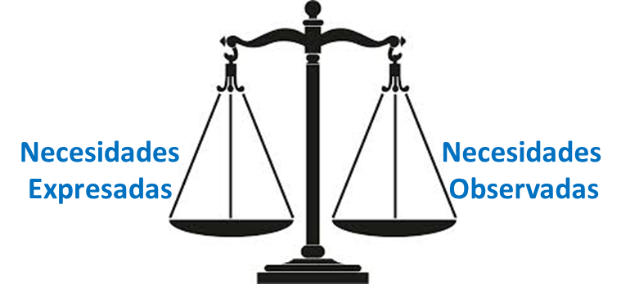
Figura 2. Necesidades expresadas vs necesidades observadas.

Slide 28
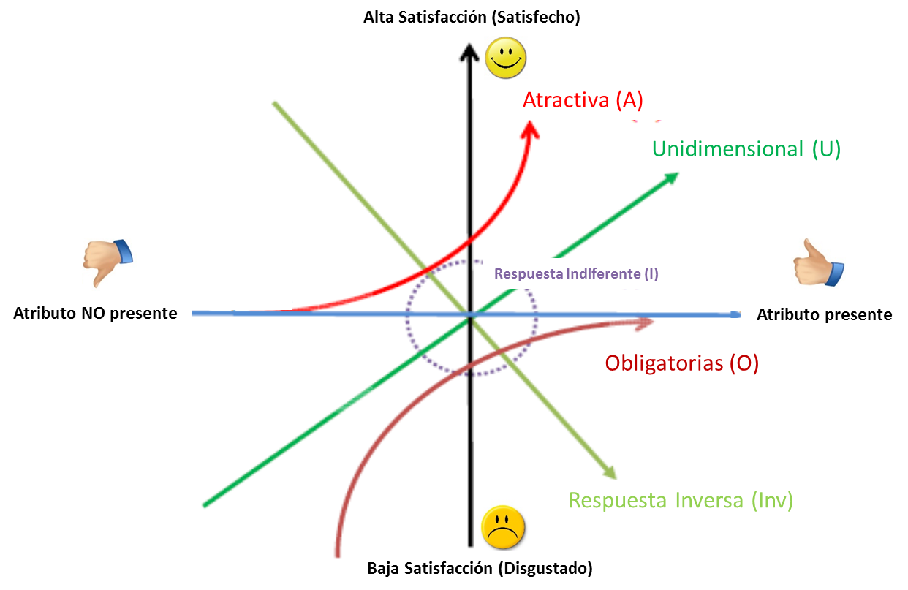
Figura 3. Modelo Kano.

Slide 29
Figura 4. Tabla de interpretación del Modelo Kano.

Slide 32
Figura 5. Matriz de Necesidades y Satisfactores.
Fuente: Libro “Desarrollo a escala humana” de Manfred Max-Neef, pág.58 (1993)

